Slide 1
Интерактивный кроссворд «Плодово-ягодные розоцветные»
Муниципальное казенное общеобразовательное учреждение «Краснобаковская специальная (коррекционная) школа-интернат VIII вида р.п. Красные Баки Нижегородская область
Автор: Скворцова Татьяна Александровна,
учитель биологии

Slide 2
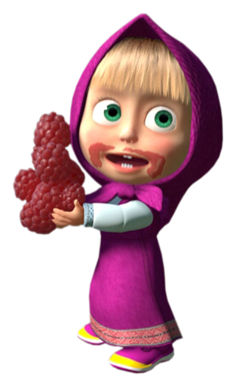
Ребята, я предлагаю вам разгадать кроссворд. Отгадав его, вас ждёт сюрприз. Вы прочитаете название известного вам растения, от которого человек вывел культурные
сорта роз.

Slide 3
Инструкция по управлению кроссвордом
Ребята чтобы прочитать вопрос нажмите на
Если вам нужна подсказка, то нажмите на
Отгадав слово, нажмите на
Для перехода на следующий слайд нажмите на

Slide 4
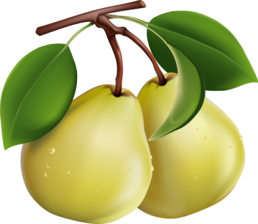
Фрукт похож на неваляшку, Носит жёлтую рубашку. Тишину в саду нарушив, С дерева упала ...
Г
Р
У
Ш
А

Slide 5
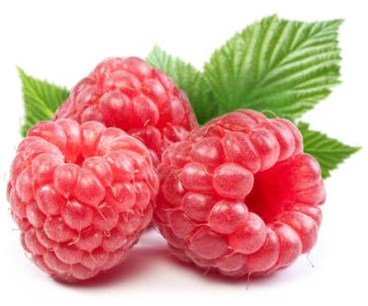
Бусы красные висят, Из кустов на нас глядят. Очень любят бусы эти Дети, птицы и медведи.
Г
М
Р
А
У
Л
Ш
И
А
Н
А

Slide 6
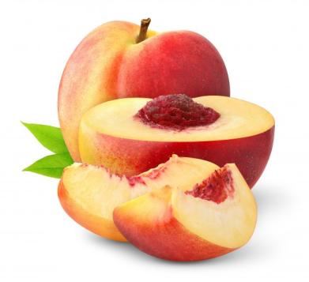
Кругленький, пушистый, Сладенький, душистый. Он на веточке растёт С твёрдой косточкою плод.
Г
М
Р
А
У
Л
Ш
И
П
А
Н
Е
А
Р
С
И
К

Slide 7
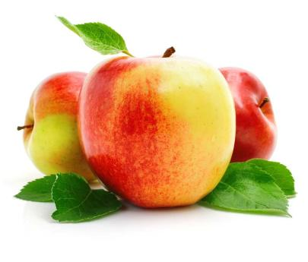
Стоит чудо-дерево, На дереве – мячики: Летом – зеленые, Осенью – румяные.
Г
М
Я
Р
А
Б
У
Л
Л
Ш
И
П
О
А
Н
Е
Н
А
Р
Я
С
И
К

Slide 8
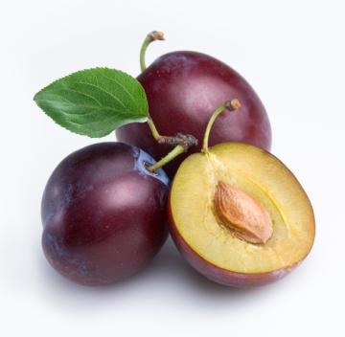
Что за барышня такая Смотрит с ветки, не моргая. Синий сарафан на диво. Догадались?
Это - ... .
Г
М
Я
C
Р
А
Б
Л
У
Л
Л
И
Ш
И
П
О
В
А
Н
Е
Н
А
А
Р
Я
С
И
К

Slide 9
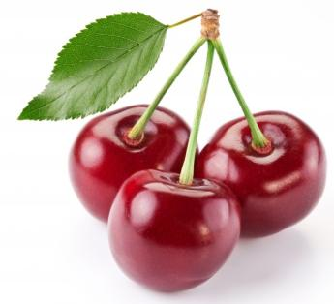
Долгоножка хвалится: Я ли не красавица? А всего-то — косточка Да красненькая кофточка.
Г
М
Я
C
В
Р
А
Б
Л
И
У
Л
Л
И
Ш
Ш
И
П
О
В
Н
А
Н
Е
Н
А
Я
А
Р
Я
С
И
К

Slide 10
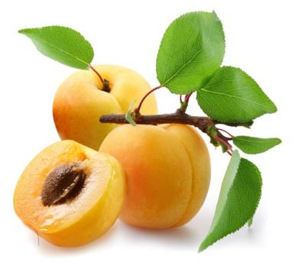
Сочный плод из южных стран, Светло-золотой кафтан, Всем на радость смело рос, Аппетитный ... .
Г
М
Я
C
В
А
Р
А
Б
Л
И
Б
У
Л
Л
И
Ш
Р
Ш
И
П
О
В
Н
И
А
Н
Е
Н
А
Я
К
А
Р
Я
О
С
С
И
К

Slide 11
Рядом с ласковой малиной Мы недавно посадили Ягоду чудесную, Очень интересную! Цветом — будто бы чернила, Никогда «лицо» не мыла. Только это — не черника, Это наша...!
Е
Ж
Г
М
Я
C
В
А
Е
Р
А
Б
Л
И
Б
В
У
Л
Л
И
Ш
Р
И
Ш
И
П
О
В
Н
И
К
А
Н
Е
Н
А
Я
К
А
А
Р
Я
О
С
С
И
К

Slide 12
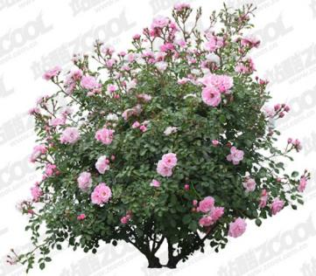
Е
У розовой шляпки Лапки – царапки.
Зелены кусточки, Алые цветочки
Ж
Г
М
Я
C
В
А
Е
Р
А
Б
Л
И
Б
В
У
Л
Л
И
Ш
Р
И
Ш
И
П
О
В
Н
И
К
А
Н
Е
Н
А
Я
К
А
А
Р
Я
О
С
С
И
К

Slide 14
Список используемых источников
Программы специальных (коррекционных) образовательных учреждений VIII вида 5-9 классы под редакцией В.В. Воронковой, М: «Владос», 2011.
Учебник: З.А.Клепинина, М: «Просвещение», 2013
Загадки
http://zagadochki.ru/zagadka-frukt-pohozh-na-nevalyashku.html Груша
http://vsemzagadki.narod.ru/zagadki/zagadkipro/zagadki_pro_malinu.html Малина
http://zagadochki.ru/zagadka-kruglenkiy-pushistyy.html Персик
http://kids-country.ru/detskaja-biblioteka/zagadki/zagadki-pro-jabloko-i-jablonyu.html Яблоня
http://zagadochki.ru/zagadka-chto-za-baryshnya-takaya.html Слива
http://vsemzagadki.narod.ru/zagadki/zagadkipro/zagadki_pro_vishnyu.html Вишня
http://zagadochki.ru/zagadka-sochnyy-plod-iz-yuzhnyh-stran.html Абрикос
http://riddle-middle.ru/zagadki/otvety/%C5%E6%E5%E2%E8%EA%E0 Ежевика
http://festival.1september.ru/articles/559293/ Шиповник
Иллюстрации
http://2.bp.blogspot.com/-o2jRCtRtKD4/UcL5hWve-GI/AAAAAAAAZm4/OMAQOevlgoQ/s1600/%D0%A0%D0%B0%D0%BC%D0%BA%D0%B0_%D0%9C%D0%B0%D1%88%D0%B0+%D0%B8+%D0%BC%D0%B5%D0%B4%D0%B2%D0%B5%D0%B4%D1%8C_4.png Рамка маша и медведь
http://geaugaconstitutionalcouncil.org/userfiles/image/ArrowPointingDown.jpg, http://roseedujour.r.o.pic.centerblog.net/067d9587.jpg Стрелка
http://www.enthuseeducation.net/siteimages/punctuation.jpg Знаки
http://abali.ru/wp-content/uploads/2011/06/grusha-600x521.png Груша
http://eko-frukt.com.ua/images/_catalog/02/40_1.jpg Малина
http://cuplife.com/thumbs/all_files/2013/03/24/GUaRNlzN.jpgПерсик
http://img-fotki.yandex.ru/get/6208/114403663.16/0_73759_c83effb_XLЯблоко
http://www.msg.org.pl/reklama/jpg_oferta/37060/4.jpg Слива
http://abali.ru/wp-content/uploads/2013/02/vishnya-600x546.jpg Вишня
http://www.interactivepixel.net/ccAutoSlide/data/1/images/38.jpgАбрикос
http://img0.liveinternet.ru/images/attach/c/2/73/843/73843574_302cb9fb4bde.png Ежевика
http://static.freepik.com/free-photo/whole-grain-of-flowers-psd-layered-material_35-9628.jpg Шиповник
http://gifr.ru/data/gifs/3/e/6/3e6dd0476b.gif Молодцы

